Slide 1
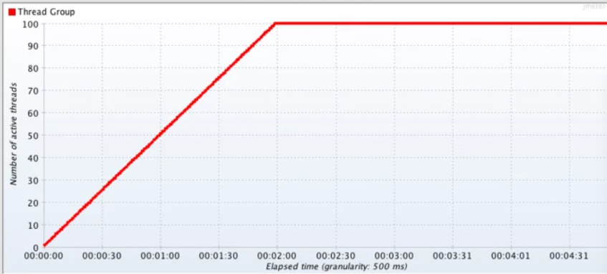
Hora de inicio : 07:01 pm
Hora de finalización: 08:01 pm
Duración 1 hora
Cantidad total de transacciones: 50
Transacciones exitosas y fallidas: 50 exitosas y 50 fallidas
TPS promedio: 2 TPS
TPS máximo: 4 TPS
Gráfica de usuarios activos durante el ramp-up:

